Slide 1

Iglesia Evángelica Luterana Pueblo de Dios
2do. Domingo de Adviento

Slide 2
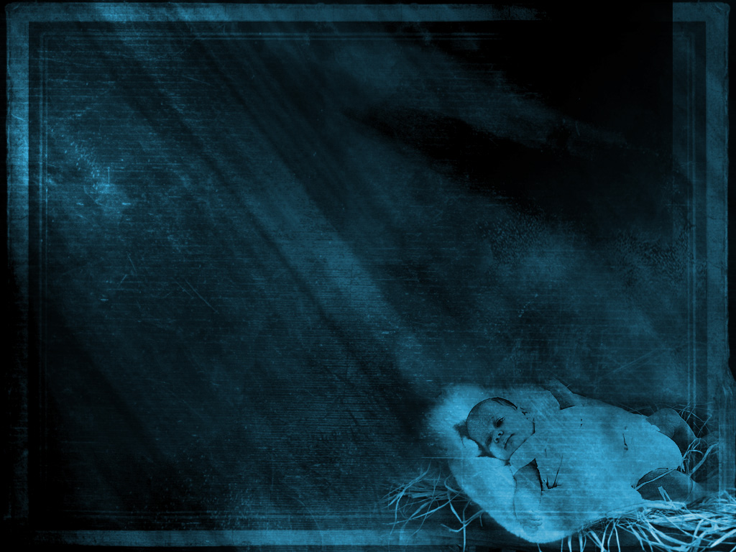
Venid fieles todos ,
a Belén vayamos
De gozo triunfantes,
henchidos de amor,
Y al Rey de los cielos
humildes veremos.
Venid, adoremos;
venid adoremos;
Venid, adoremos
a Cristo el Señor.
PROCESIONAL

Slide 3
En pobre pesebre
Yace él reclinado,
Al mundo ofreciendo
Eternal salvación.
Al santo Mesías,
el verbo humanado
Venid, adoremos; venid, adoremos;
Venid, adoremos
A Cristo el Señor.
PROCESIONAL

Slide 4
Cantad jubilosas, celestes criaturas:
Resuenen los cielos
Con vuestra canción.
¡Al Dios bondadoso
Gloria en las alturas!
Venid, adoremos; venid, adoremos;
Venid, adoremos
A Cristo el Señor.
PROCESIONAL

Slide 5
Jesús celebramos
su bendito nombre
Con himnos solemnes
De grato loor.
Por siglos eternos
La humanidad te honre.
Venid, adoremos; venid, adoremos;
Venid, adoremos
A Cristo el Señor.
PROCESIONAL

Slide 6

Saludo Apostólico

Slide 7
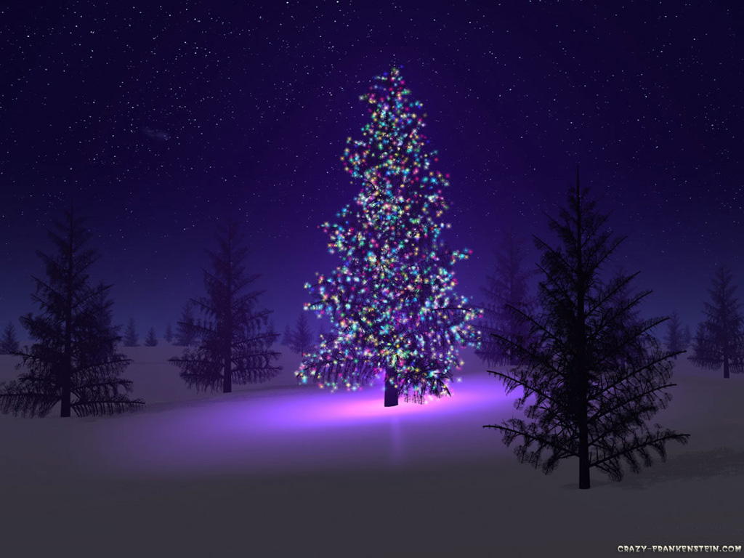
¡OH, santísimo,
felicísimo,
Grato tiempo
de Navidad!
Al mundo perdido
Cristo le ha nacido.
¡Alegría, alegría, cristiandad!

Slide 8
¡OH, santísimo,
felicísimo,
Grato tiempo
de Navidad!
Coros celestiales
Oyen los mortales
¡Alegría, alegría, cristiandad!

Slide 9
¡OH, santísimo,
felicísimo,
Grato tiempo
de Navidad!
Príncipe del cielo
Danos tu consuelo
¡Alegría, alegría, cristiandad!

Slide 10

Oración del Día

Slide 11

Encendido de la Segunda
Vela de la Esperanza en Adviento

Slide 12
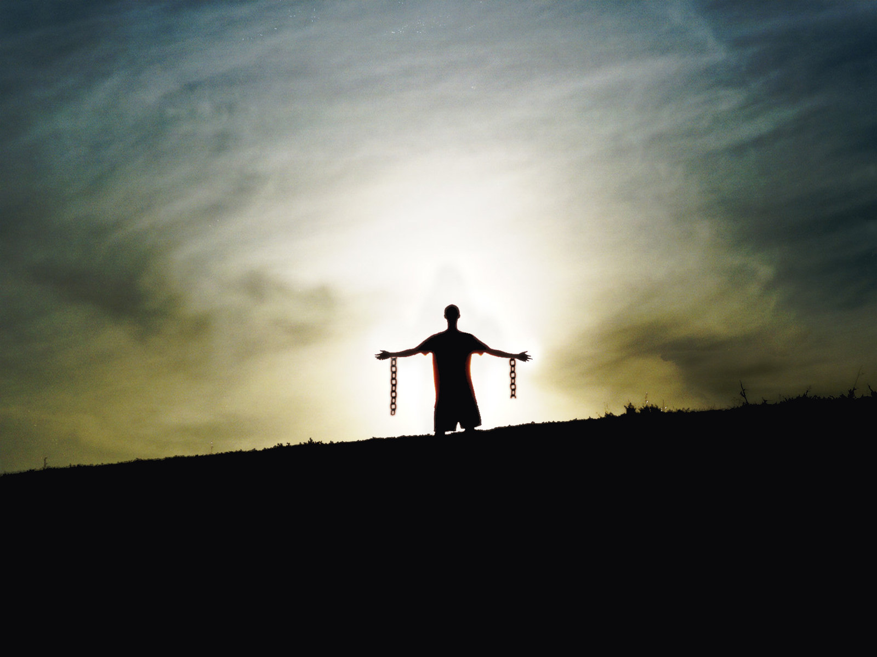
OH, ven, oh, ven, Emanuel
Libra al cautivo Israel,
Que sufre desterrado aquí
Y espera al Hijo de david
¡Alégrate, oh Israel!
Vendrá ya viene Emanuel

Slide 13
OH, ven, oh, ven, Emanuel
Redime al pueblo infeliz
Del poderío infernal,
Y dale vida celestial
¡Alégrate, oh Israel!
Vendrá ya viene Emanuel

Slide 14
¡Dios es mi *salvación! Confiaré en él y no temeré. El Señor es mi fuerza, el Señor es mi canción; ¡él es mi salvación!»
Isaías 12:2

Slide 15
Oh, ven, tú, Aurora celestial,
Alúmbranos con tu verdad;
Disipa toda oscuridad,
Y danos días de solaz.
¡Alégrate, oh Israel!
Vendrá ya viene Emanuel

Slide 16
Oh, ven, tú, Llave de David
Abre el celeste hogar feliz;
Haz que lleguemos bien allá,
Y cierra el paso a la maldad.
¡Alégrate, oh Israel!
Vendrá ya viene Emanuel

Slide 17

Isaías 11:1-10 (Nueva Versión Internacional)
El retoño de Isaí
¹ Del tronco de Isaí brotará un retoño;
un vástago nacerá de sus raíces.
² El Espíritu del Señor reposará sobre él:
espíritu de sabiduría y de entendimiento,
espíritu de consejo y de poder,
espíritu de conocimiento y de temor del Señor. ³ Él se deleitará en el temor del Señor;
no juzgará según las apariencias,
ni decidirá por lo que oiga decir,
Primera Lectura

Slide 18
Isaías 11:1-10 (Nueva Versión Internacional)
⁴ sino que juzgará con justicia a los desvalidos,
y dará un fallo justo
en favor de los pobres de la tierra.
Destruirá la tierra con la vara de su boca;
matará al malvado con el aliento de sus labios.
⁵ La *justicia será el cinto de sus lomos
y la fidelidad el ceñidor de su cintura.
⁶ El lobo vivirá con el cordero,
el leopardo se echará con el cabrito,
y juntos andarán el ternero y el cachorro de león, y un niño pequeño los guiará.
Primera Lectura

Slide 19
Isaías 11:1-10 (Nueva Versión Internacional)
⁷ La vaca pastará con la osa, sus crías se echarán juntas, y el león comerá paja como el buey.
⁸ Jugará el niño de pecho junto a la cueva de la cobra, y el recién destetado meterá la mano en el nido de la víbora.
⁹ No harán ningún daño ni estrago en todo mi monte *santo, porque rebosará la tierra con el conocimiento del Señor como rebosa el mar con las aguas.
¹⁰ En aquel día se alzará la raíz de Isaí como estandarte de los pueblos; hacia él correrán las naciones, y glorioso será el lugar donde repose.
Primera Lectura

Slide 20
Salmos 72:1-7; Salmos 72:18-19 (Nueva Versión Internacional)
De Salomón.
¹ Oh Dios, otorga tu justicia al rey, tu rectitud al príncipe heredero.
² Así juzgará con rectitud a tu pueblo y hará justicia a tus pobres.
³ Brindarán los montes *bienestar al pueblo, y fruto de justicia las colinas.
⁴ El rey hará justicia a los pobres del pueblo y salvará a los necesitados; ¡él aplastará a los opresores!
⁵ Que viva el rey por mil generaciones, lo mismo que el sol y que la luna.
Salmo

Slide 21
Salmos 72:1-7; Salmos 72:18-19 (Nueva Versión Internacional)
⁶ Que sea como la lluvia sobre un campo sembrado, como las lluvias que empapan la tierra.
⁷ Que en sus días florezca la justicia, y que haya gran prosperidad, hasta que la luna deje de existir.
¹⁸ Bendito sea Dios el Señor, el Dios de Israel,
el único que hace obras portentosas.
¹⁹ Bendito sea por siempre su glorioso nombre; ¡que toda la tierra se llene de su gloria!
Amén y amén.
Salmo

Slide 22
Romanos 15:4-13 (Nueva Versión Internacional)
⁴ De hecho, todo lo que se escribió en el pasado se escribió para enseñarnos, a fin de que, alentados por las Escrituras, perseveremos en mantener nuestra esperanza.
⁵ Que el Dios que infunde aliento y perseverancia les conceda vivir juntos en armonía, conforme al ejemplo de Cristo Jesús,⁶ para que con un solo corazón y a una sola voz glorifiquen al Dios y Padre de nuestro Señor Jesucristo.
⁷ Por tanto, acéptense mutuamente, así como Cristo los aceptó a ustedes para gloria de Dios.
Segunda Lectura

Slide 23
Romanos 15:4-13 (Nueva Versión Internacional)
⁸Les digo que Cristo se hizo servidor de los judíos para demostrar la fidelidad de Dios, a fin de confirmar las promesas hechas a los patriarcas,⁹ y para que los *gentiles glorifiquen a Dios por su compasión, como está escrito:
«Por eso te alabaré entre las *naciones;
cantaré salmos a tu nombre.»
¹⁰ En otro pasaje dice:
«Alégrense, naciones, con el pueblo de Dios.»
¹¹ Y en otra parte:
«¡Alaben al Señor, naciones todas!
¡Pueblos todos, cántenle alabanzas!»
Segunda Lectura

Slide 24
Romanos 15:4-13 (Nueva Versión Internacional)
¹² A su vez, Isaías afirma:
«Brotará la raíz de Isaí,
el que se levantará para gobernar a las naciones;
en él los pueblos pondrán su esperanza.»
¹³ Que el Dios de la esperanza los llene de toda alegría y paz a ustedes que creen en él, para que rebosen de esperanza por el poder del Espíritu Santo.
Segunda Lectura

Slide 25

ANGELES CANTANDO ESTAN
Ángeles cantando están
Tan dulcísima canción
Las montanas su eco dan
Como fiel contestación

Slide 26
CORO:
Gloria, Gloria
In excelsis Deo
Gloria, gloria
Gloria al Dios del cielo

Slide 27
Mateo 3:1-12 (Nueva Versión Internacional)
Juan el Bautista prepara el camino
¹ En aquellos días se presentó Juan el Bautista predicando en el desierto de Judea.² Decía: «*Arrepiéntanse, porque el reino de los cielos está cerca.»³ Juan era aquel de quien había escrito el profeta Isaías:
«Voz de uno que grita en el desierto:
"Preparen el camino para el Señor,
háganle sendas derechas." »
⁴ La ropa de Juan estaba hecha de pelo de camello. Llevaba puesto un cinturón de cuero y se alimentaba de langostas y miel silvestre.
Santo Evángelio

Slide 28
Mateo 3:1-12 (Nueva Versión Internacional)
⁵ Acudía a él la gente de Jerusalén, de toda Judea y de toda la región del Jordán.⁶ Cuando confesaban sus pecados, él los bautizaba en el río Jordán.
⁷ Pero al ver que muchos fariseos y saduceos llegaban adonde él estaba bautizando, les advirtió: «¡Camada de víboras! ¿Quién les dijo que podrán escapar del castigo que se acerca?⁸ Produzcan frutos que demuestren arrepentimiento.⁹ No piensen que podrán alegar: "Tenemos a Abraham por padre." Porque les digo que aun de estas piedras Dios es capaz de darle hijos a Abraham
Santo Evángelio

Slide 29
Mateo 3:1-12 (Nueva Versión Internacional)
⁹ No piensen que podrán alegar: "Tenemos a Abraham por padre." Porque les digo que aun de estas piedras Dios es capaz de darle hijos a Abraham.¹⁰ El hacha ya está puesta a la raíz de los árboles, y todo árbol que no produzca buen fruto será cortado y arrojado al fuego.
¹¹ »Yo los bautizo a ustedes con agua para que se arrepientan. Pero el que viene después de mí es más poderoso que yo, y ni siquiera merezco llevarle las sandalias. Él los bautizará con el Espíritu Santo y con fuego.
Santo Evángelio

Slide 30
Mateo 3:1-12 (Nueva Versión Internacional)
Tiene el rastrillo en la mano y limpiará su era, recogiendo el trigo en su granero; la paja, en cambio, la quemará con fuego que nunca se apagará.»
Santo Evángelio

Slide 31
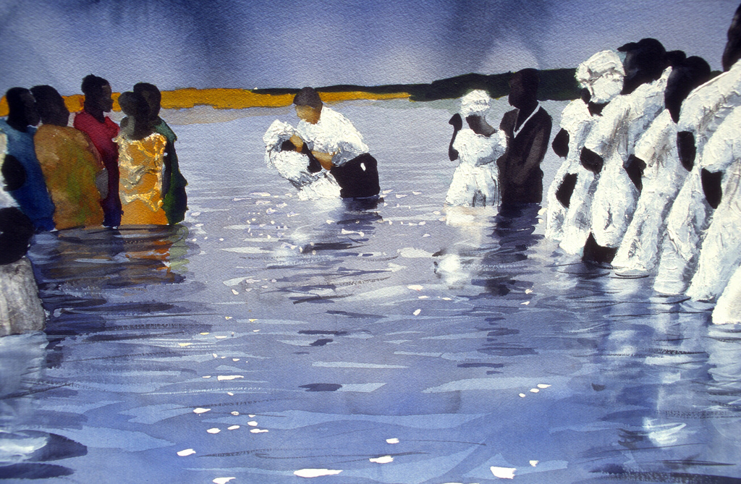
Cuando confesaban sus pecados, él los bautizaba en el río Jordán.

Slide 32
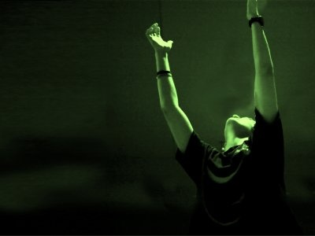
En reposo, en silencio
se que tu eres Señor
Al estar en tu presencia
se que hay restauración.
Al oi­r tu dulce voz
Te seguiré mi rey, mi Dios

Slide 33
Coro
No hay nadie como tu,
solo Cristo
Moriste por mi en la cruz,
viviré para alabar.

Slide 34
En el caos, en tormenta
se que sigues siendo Dios
Cuando siento que
soy débil me das
la gracia para seguir
Al oi­r tu dulce voz
cantaré esta canción

Slide 35
Coro
No hay nadie como tu,
solo Cristo
Moriste por mi en la cruz,
viviré para alabar.

Slide 36
//Mi deleite esta en ti,
Mi corazón, toda mi fe
Mi deleite esta en ti, por siempre.//

Slide 37

Oraciones del Pueblo y la Paz del Señor

Slide 38
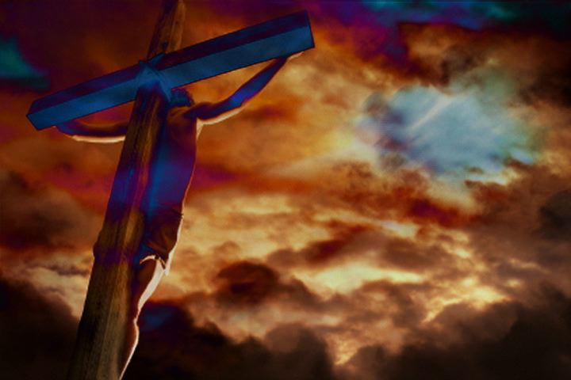
Tu nombre oh Dios exaltaré,
tu majestad celebraré
Por siempre te proclamaré,
mi alabanza elevaré

Slide 39
Coro: Porque digno,
digno eres Señor
A ti sea la gloria y poder
Digno, digno eres Señor
Recibe adoración Jesús

Slide 40
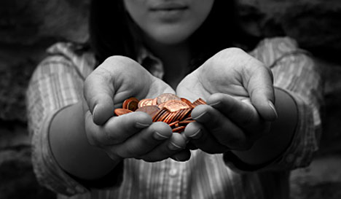
OFERTORIO

Slide 41

A La Mesa Del Señor Jesucristo
Todos Son Bienvenidos

Slide 42
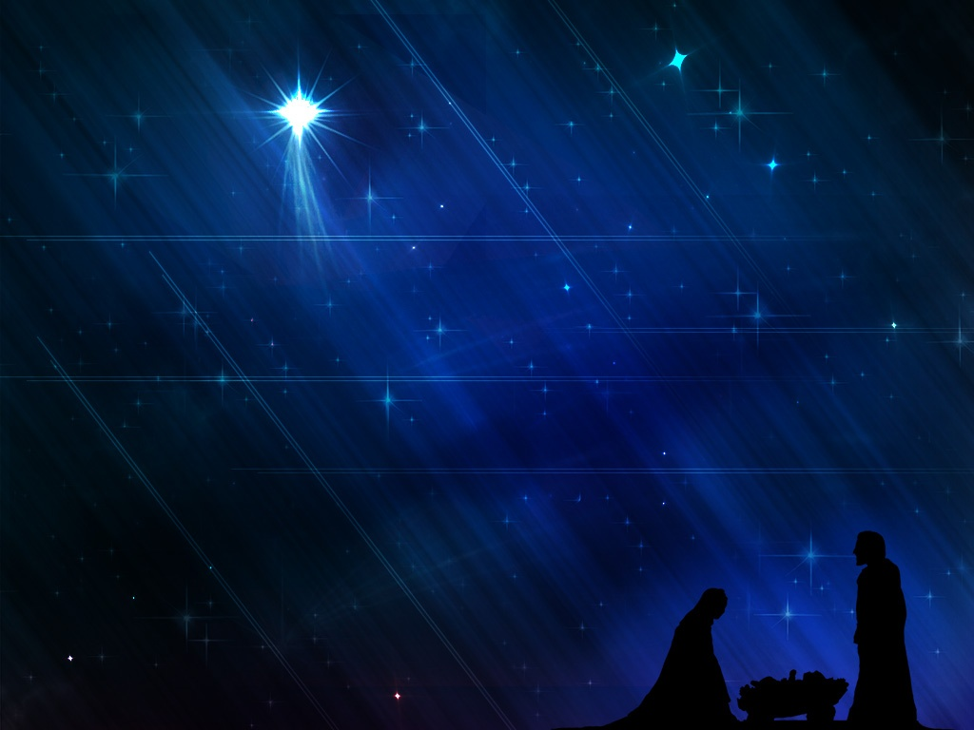
¿Qué niño es éste que se halla
en brazos de María, pastores velan,
ángeles le cantan melodías?
Él es el Cristo, el rey.
Pastores, ángeles cantan,
«Venid, venid a él, al hijo de María

Slide 43
¿Por qué en humilde establo así,
el niño es hoy nacido?
Por todo injusto pecador
su amor ha florecido.
Él es el Cristo, el rey.
Pastores, ángeles cantan,
«Venid, venid a él, al hijo de María.

Slide 44
Traed ofrendas en su honor
el rey como el labriego,
al rey de reyes, salvador,
un trono levantemos.
Él es el Cristo, el rey.
Pastores, ángeles cantan,
«Venid, venid a él, al hijo de María.»

Slide 45
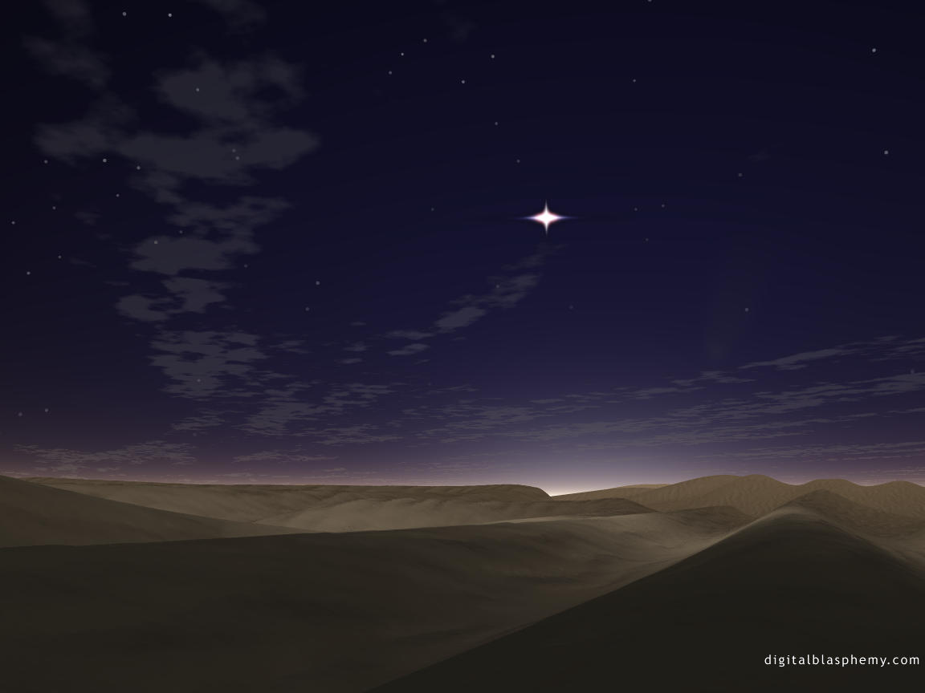
Al mundo paz nació Jesús
Nació ya nuestro rey
El corazón ya tiene luz
//Y paz su santa grey//
Y paz, y paz su santa grey

Slide 46
Al mundo el gobernara
con gracia y poder
Ya es feliz el pecador
//Jesús perdón le da//
Jesús, perdón le da

Slide 47

//Con mis manos
levantadas hacia el cielo
Me presento ante ti Oh mi Señor
Para recibir de ti,
la fuerza y el poder
Para vivir junto a ti//

Slide 48
//Llenas hoy mi corazón
con tu presencia
Llenas de alegría y paz todo mi ser
En cualquier necesidad
tú me responderás
Porque me amas,
me amas//

Slide 49

Reconocimiento
a las Visitas
Cumpleaños
Anuncios

Slide 50
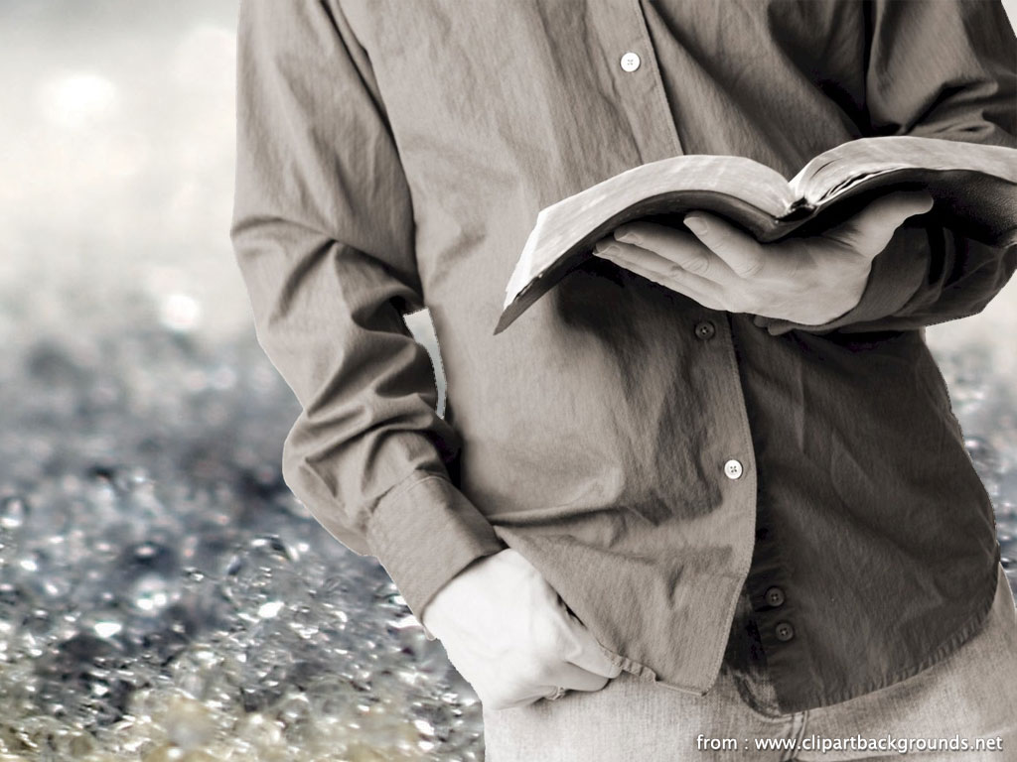
Estudio Bíblico
Martes 6:00PM

Slide 51

Distribución de Alimentos
Jueves 9:00AM.

Slide 52
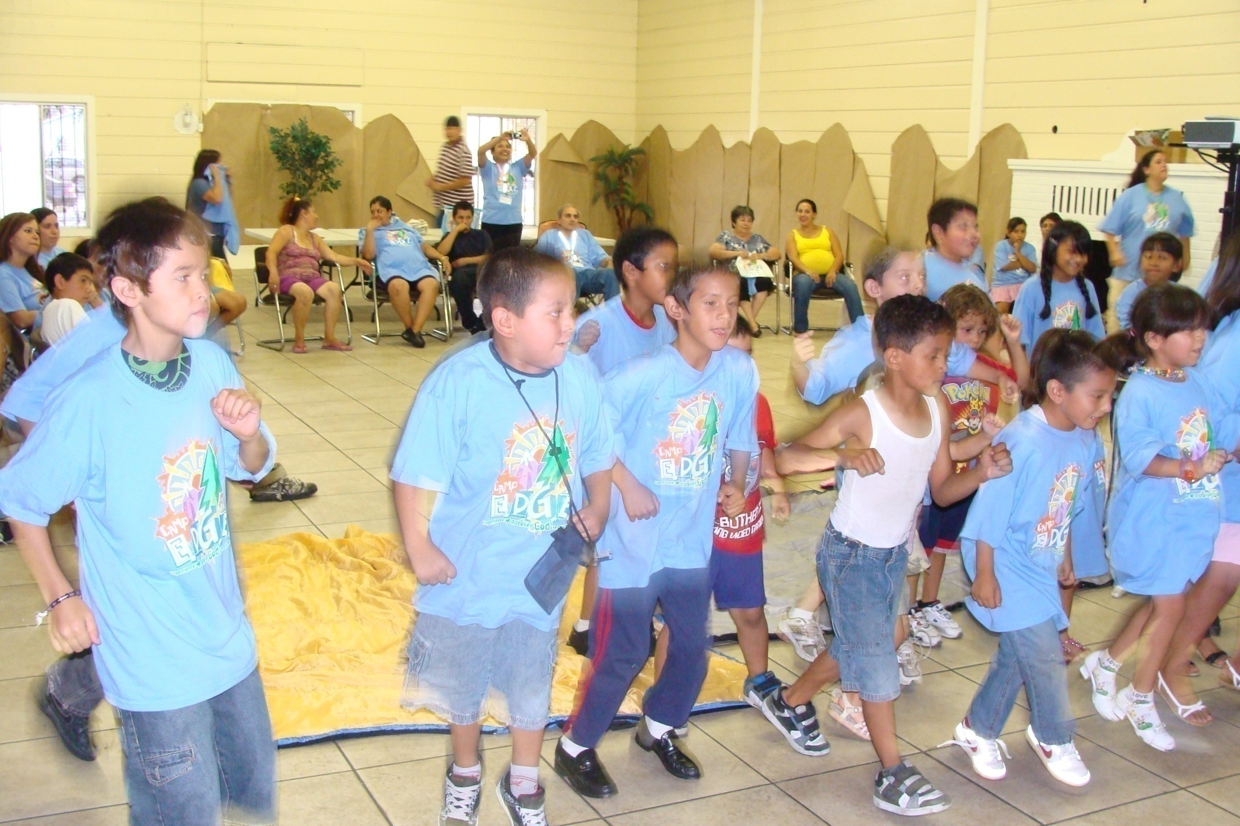
Kid’s Club Viernes 5:00PM

Slide 53

Consejería y Visita Pastoral
Previa Cita

Slide 54
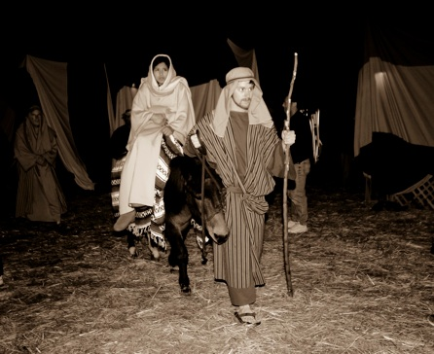
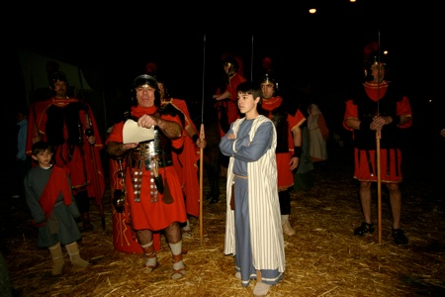
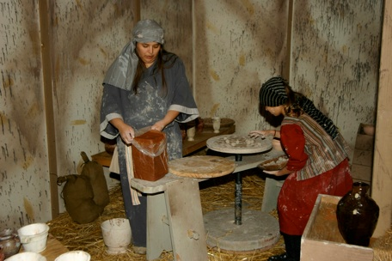
Viaje a Belén
Viernes 10
Hora 4:00PM
Venga con su movilidad

Slide 55
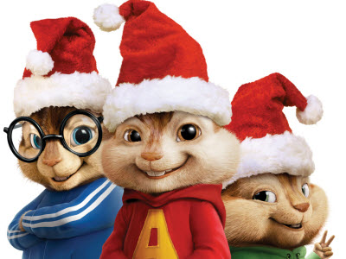
Christmas Carol... Jueves 17, 6:00PM

Slide 56

Navidad 24 Diciembre 8:00pm.

Slide 57
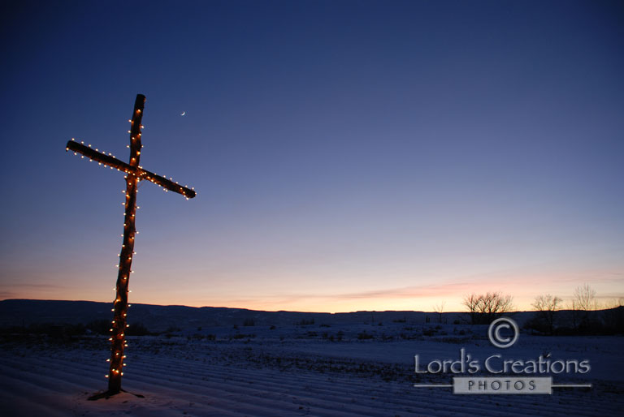
Hebreos 12:28 (Nueva Versión Internacional)
28 Así que nosotros, que estamos recibiendo un reino inconmovible, seamos agradecidos. Inspirados por esta gratitud, adoremos a Dios como a él le agrada, con temor reverente,

Slide 58
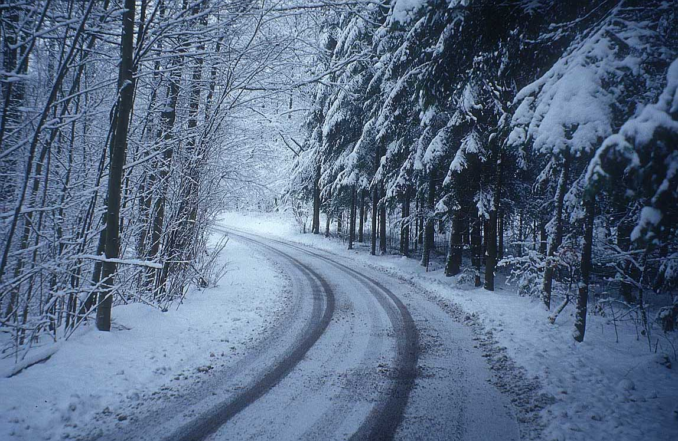
BENDICION FINAL

Slide 59

Jesús ya no quiere
Posada en mesón
Jesús ya no quiere
Posada en mesón
El busca morada
en tu corazón
El busca morada
en tu corazón

Slide 60
Estribillo
¡Gloria en las alturas
y en la tierra paz!
¡Gloria en las alturas
y en la tierra paz!
¡Digámosle al mundo:
“Cristo es Navidad!
¡Digámosle al mundo:
“Cristo es Navidad!

Slide 61
Abrele tus puertas
Y dejalo entrar;
Abrele tus puertas
Y dejalo entrar;
Y todos los días
Será Navidad.
Y todos los días
Será Navidad.

Slide 62
Estribillo
¡Gloria en las alturas
y en la tierra paz!
¡Gloria en las alturas
y en la tierra paz!
¡Digámosle al mundo:
“Cristo es Navidad!
¡Digámosle al mundo:
“Cristo es Navidad!

